Slide 1

Najczęstsze błędy i problemy ICO
Marcin Godlewski

Slide 2
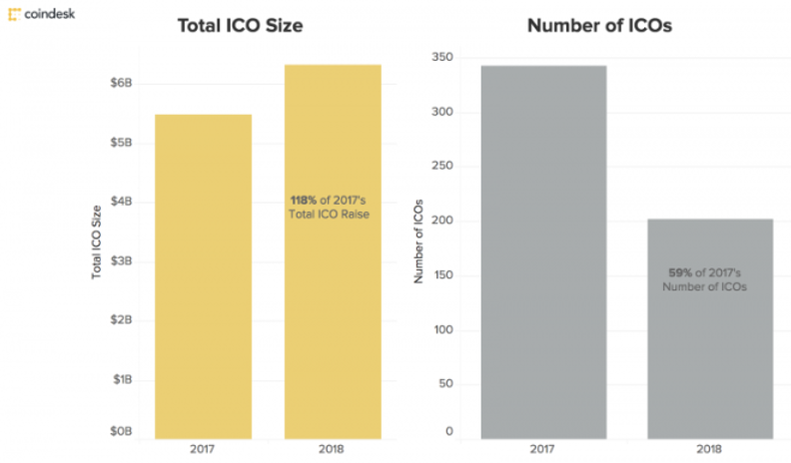
O jakich pieniądzach mówimy?

Slide 3
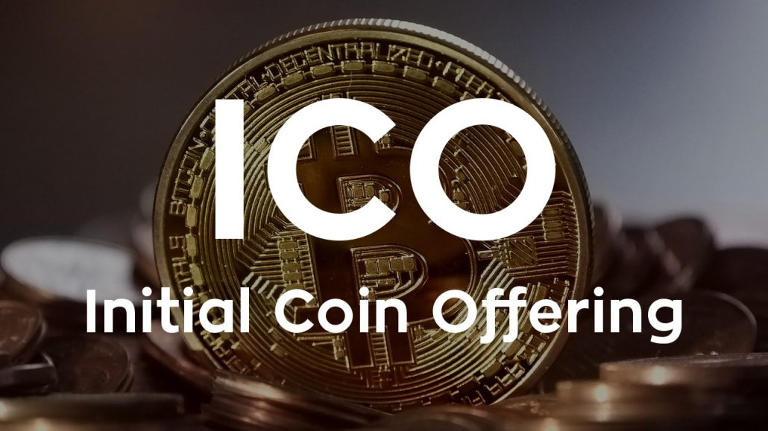
Ile zebrało ICO?
W 2017 roku ICO zebrały 5.4 miliarda dolarów!
W pierwszych 3 miesiącach 2018 roku - 6.3 miliarda dolarów!
Ile będzie pod koniec 2018 roku?

Slide 4
SZACUNKOWO DO KOŃCA 2018 ROKU:
25 MILIARDA DOLARÓW!

Slide 5
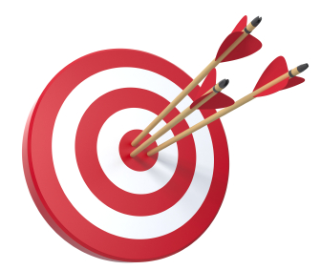
ICO?
Najwyższy zrealizowany project w Polce – $8 mln - Golem (w 30 minut)
Na świecie - $850 mln - Telegram

Slide 6
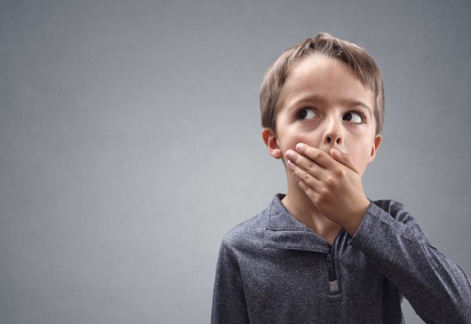
Błędy jakie popełniają ICO
BŁEDY JAKIE POPEŁNIAJĄ ICO!

Slide 7
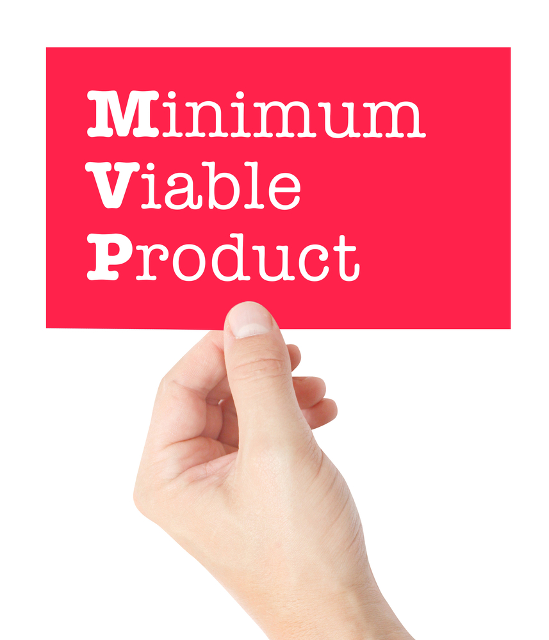
Błędy jakie popełniają ICO
Brak MVP

Slide 8
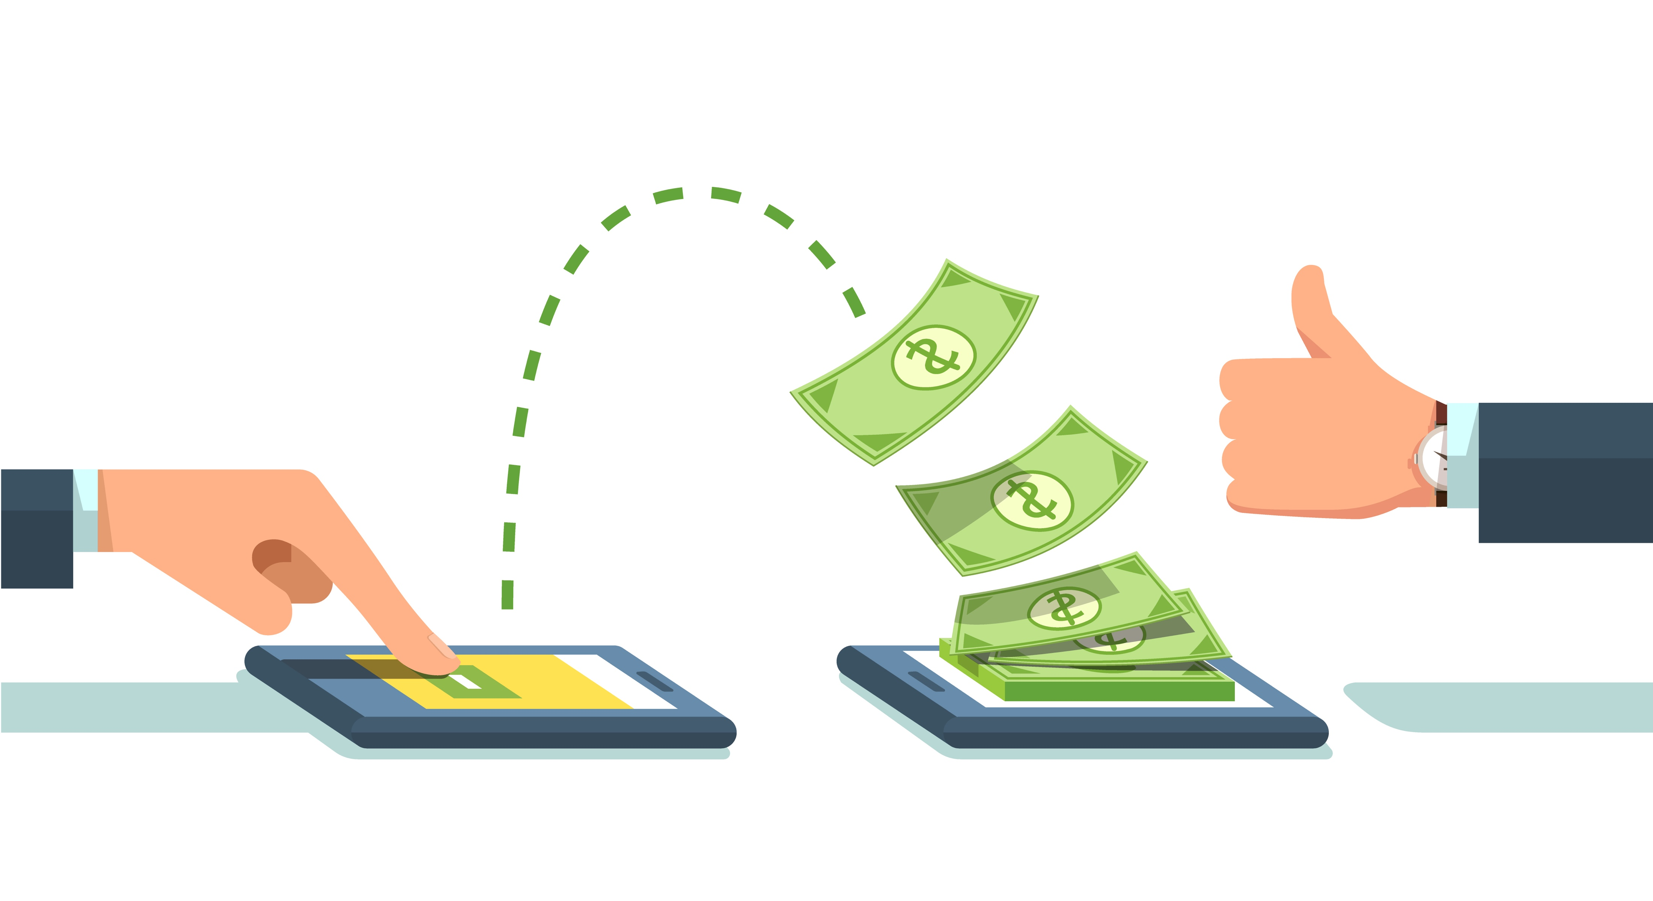
Błędy jakie popełniają ICO
Brak MVP
Zbyt duża suma

Slide 9
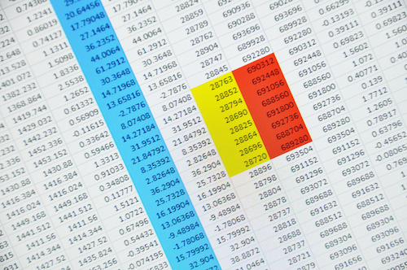
Błędy jakie popełniają ICO
Brak MVP
Zbyt duża suma
Brak dobrego excela / brak dobrego rozpoznania na rynku

Slide 10
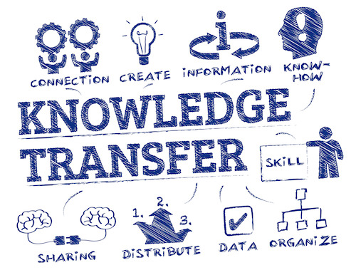
Błędy jakie popełniają ICO
Brak MVP
Zbyt duża suma
Brak dobrego excela
Brak fachowej wiedzy

Slide 11

Błędy jakie popełniają ICO
Brak MVP
Zbyt duża suma
Brak dobrego excela
Brak fachowej wiedzy
Brak odpowiedniego zespołu/doradców

Slide 12
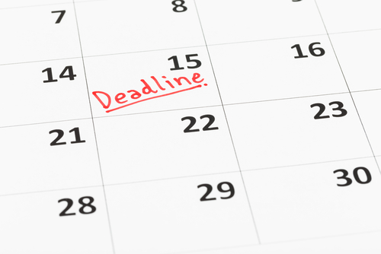
Błędy jakie popełniają ICO
Brak MVP
Zbyt duża suma
Brak dobrego excela
Brak fachowej wiedzy
Brak odpowiedniego zespołu/doradców
Brak realnych dat - spieszą się, a nie są odpowiednio przygotowani!

Slide 13
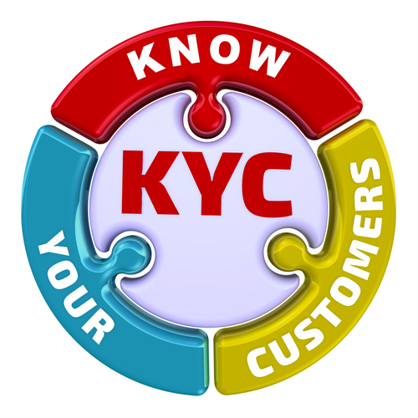
Błędy jakie popełniają ICO
Brak MVP
Zbyt duża suma
Brak dobrego excela / brak dobrego rozpoznania na rynku
Brak fachowej wiedzy
Brak odpowiedniego zespołu/doradców
Brak realnych dat - spieszą się a nie są odpowiednio przygotowani
Brak odpowiednich systemów i regulacji prawnych (przyjmowanie środków/KYC itp.)

Slide 14

Błędy jakie popełniają ICO
Brak zapieprzania – hustle mode ON

Slide 15
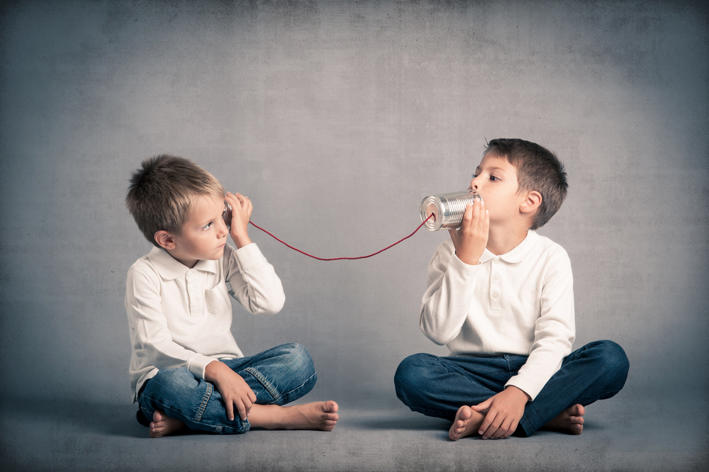
Błędy jakie popełniają ICO
Brak zapieprzania – hustle mode ON
Brak dobrej komunikacji ze społecznością

Slide 16
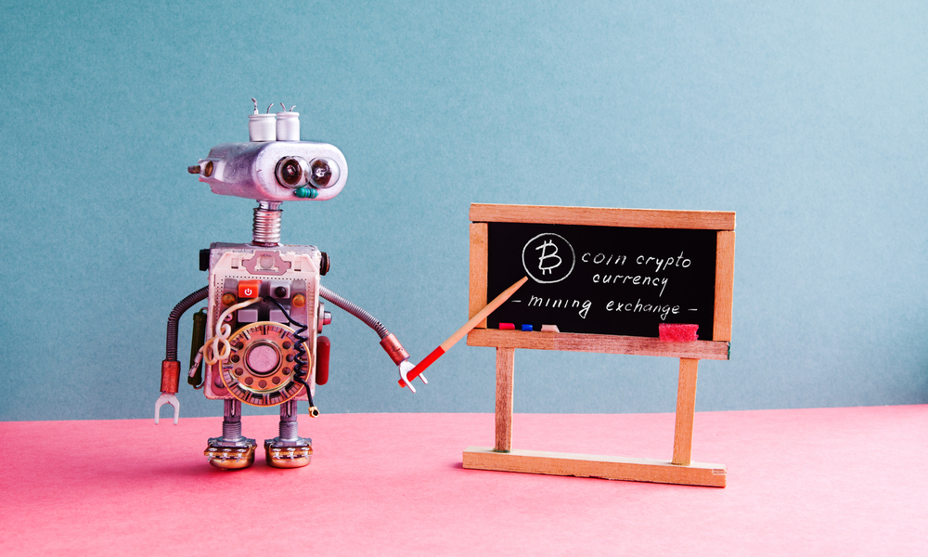
Błędy jakie popełniają ICO
Brak zapieprzania – hustle mode ON
Brak dobrej komunikacji ze społecznością
Brak dobrego wyjaśnienia projektu – jego założeń (jak zmienia świat)

Slide 17
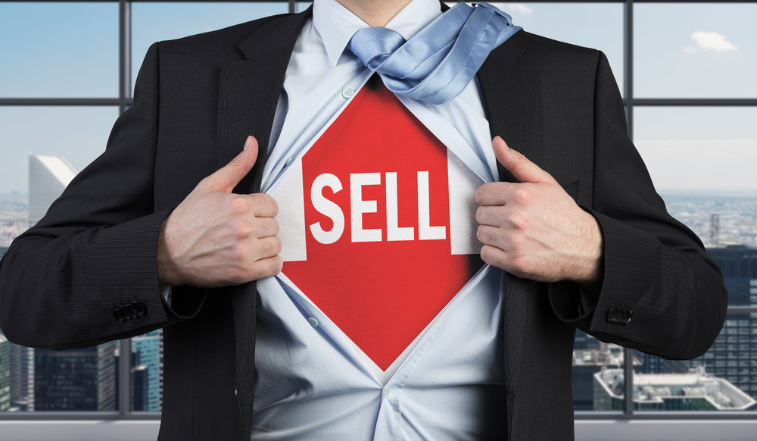
Błędy jakie popełniają ICO
Brak zapieprzania – hustle mode ON
Brak dobrej komunikacji ze społecznością
Brak dobrego wyjaśnienia projektu – jego założeń (jak zmienia świat)
Skupienie tylko na sprzedaży - nie na docelowym produkcie/usłudze

Slide 18

Błędy jakie popełniają ICO
Brak zapieprzania – hustle mode ON
Brak dobrej komunikacji ze społecznością
Brak dobrego wyjaśnienia projektu – jego założeń (jak zmienia świat)
Skupienie tylko na sprzedaży - nie na docelowym produkcie/usłudze
Zbyt dużo tokenów idzie na społeczność, airdrop itp.

Slide 19
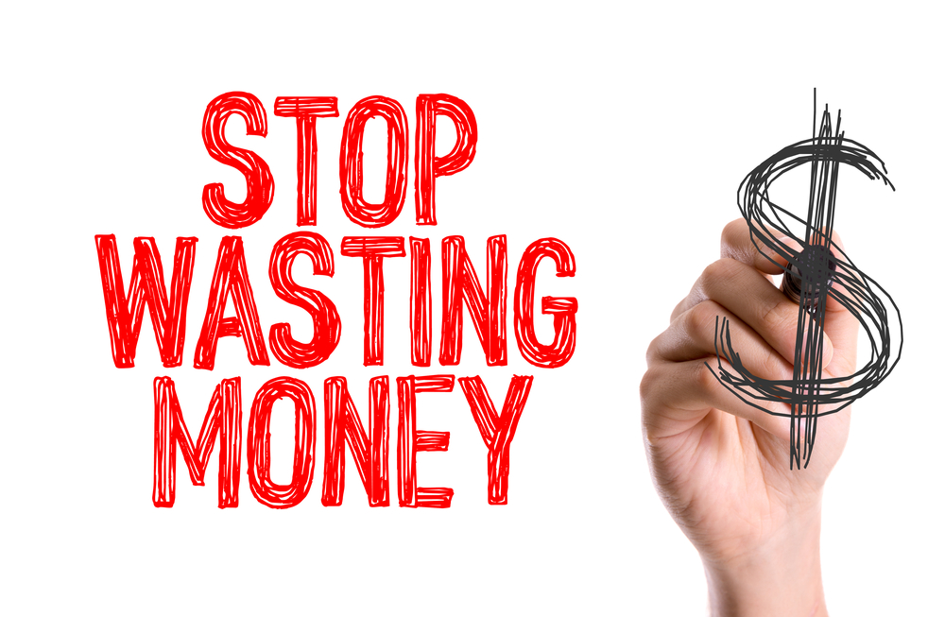
Błędy jakie popełniają ICO
Brak zapieprzania – hustle mode ON
Brak dobrej komunikacji ze społecznością
Brak dobrego wyjaśnienia projektu – jego założeń (jak zmienia świat)
Skupienie tylko na sprzedaży - nie na docelowym produkcie/usłudze
Zbyt dużo tokenów idzie na społeczność, airdrop itp.
Marnowanie pieniędzy np. konferencje

Slide 20

Błędy jakie popełniają ICO
Brak zapieprzania – hustle mode ON
Brak dobrej komunikacji ze społecznością
Brak dobrego wyjaśnienia projektu – jego założeń (jak zmienia świat)
Skupienie tylko na sprzedaży - nie na docelowym produkcie/usłudze
Zbyt dużo tokenów idzie na społeczność
Nie wykorzystanie eventów
Zbyt rozbudowany whitepaper

Slide 21
Gdybym miał wybrać
Brak MVP
Brak zapieprzania – hustle mode ON
Brak dobrej komunikacji ze społecznością
Zbyt rozbudowany whitepaper
Brak dobrego exela / brak dobrego rozpoznania na rynku

Slide 22

Jak możemy pomóc?
Jako Kanga.Exchange, możemy pomóc na kilku płaszczyznach.
Weryfikacja pomysłu/biznesu
Platforma zakupu i sprzedaży tokenów (stworzymy token)
Wykonamy KYC za Ciebie
Niskie koszty za przystąpienie

Slide 23
Kanga.Exchange
Marcin Godlewski
www.Kanga.Exchange
Tel. 66 80 397 80
Email: mgodlewski@kanga.exchange

